Slide 1




CHỦ ĐỀ E: ỨNG DỤNG TIN HỌC
SOẠN THẢO VĂN BẢN CƠ BẢN VÀ
SƠ ĐỒ TƯ DUY
BÀI 3: THỰC HÀNH TÌM KIẾM, THAY THẾ VÀ
ĐỊNH DẠNG VĂN BẢN

Slide 2
BÀI 3: THỰC HÀNH
TÌM KIẾM, THAY THẾ VÀ ĐỊNH DẠNG VĂN BẢN
1. Mục đích, yêu cầu:
- Sử dụng được công cụ tìm kiếm và thay thế.
- Thực hiện được việc định dạng văn bản, trình bày trang văn bản và in.

Slide 3

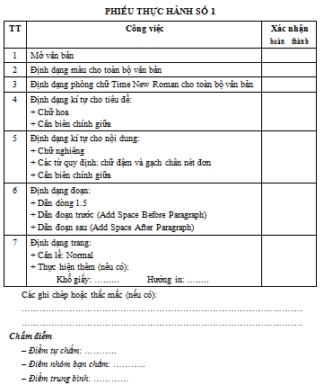
BÀI 3: THỰC HÀNH
TÌM KIẾM, THAY THẾ VÀ ĐỊNH DẠNG VĂN BẢN
1. Mục đích, yêu cầu:
2. Nội dung:
Bài 1. Tạo một sản phẩm văn bản hoàn chỉnh
Các nhóm thực hiện các yêu cầu sau:
1/ Soạn thảo nội dung văn bản trong SGK trang 64 (chưa cần thực hiện định dạng và trình bày trang).
2/ Định dạng văn bản và căn lề
trang để văn bản trình bày đẹp và
hợp lí hơn.
3/ Lưu văn bản với tên tệp:
”Chuyến tham quan đáng nhớ”
4/ In văn bản

Slide 4
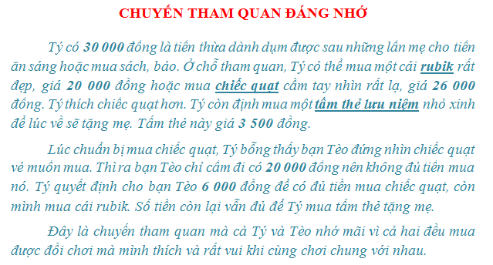

BÀI 3: THỰC HÀNH
TÌM KIẾM, THAY THẾ VÀ ĐỊNH DẠNG VĂN BẢN
1. Mục đích, yêu cầu:
2. Nội dung:
Bài 1. Tạo một sản phẩm văn bản hoàn chỉnh
Video HD

Slide 5

BÀI 3: THỰC HÀNH
TÌM KIẾM, THAY THẾ VÀ ĐỊNH DẠNG VĂN BẢN
1. Mục đích, yêu cầu:
2. Nội dung:
Bài 2. Chỉnh sửa nhanh trong văn bản
Các nhóm mở tệp văn bản “Chuyến tham quan đáng nhớ” và thực hiện các yêu cầu sau:
1/ Thay tất cả các từ “Tý” bằng cụm từ “bạn Tý” để nhân vật Tý được nhắc đến một cách trìu mến trong câu chuyện.
2/ Lưu văn bản

Slide 6
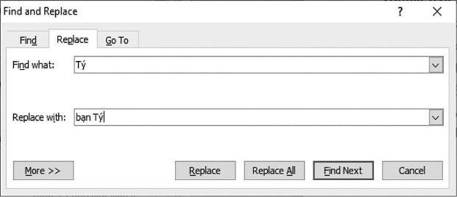
BÀI 3: THỰC HÀNH
TÌM KIẾM, THAY THẾ VÀ ĐỊNH DẠNG VĂN BẢN
1. Mục đích, yêu cầu:
2. Nội dung:
Bài 2. Chỉnh sửa nhanh trong văn bản
1/ Thay tất cả các từ “Tý” bằng cụm từ “bạn Tý” để nhân vật Tý được nhắc đến một cách trìu mến trong câu chuyện.

Slide 7

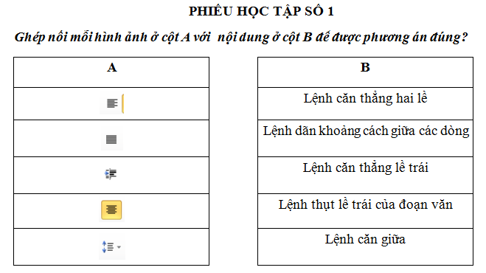
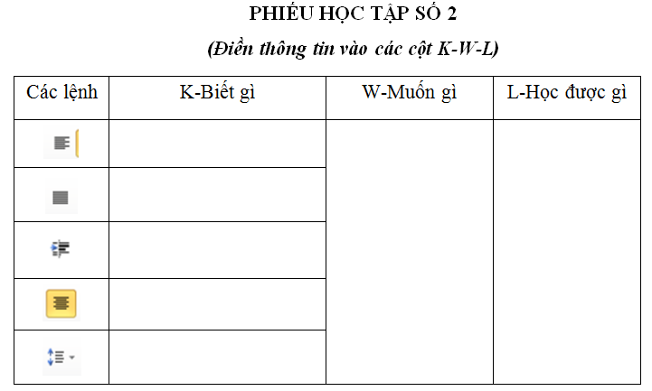
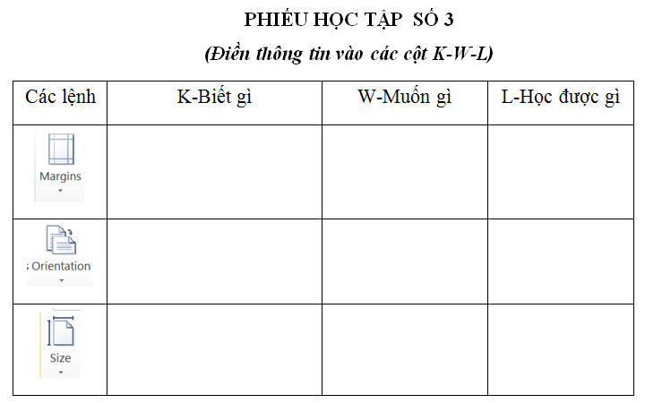
BÀI 3: THỰC HÀNH
TÌM KIẾM, THAY THẾ VÀ ĐỊNH DẠNG VĂN BẢN
LUYỆN TẬP
Thảo luận nhóm đôi, trả lời các câu hỏi và ghi chép lại câu trả lời vào các phiếu học tập?

Slide 8
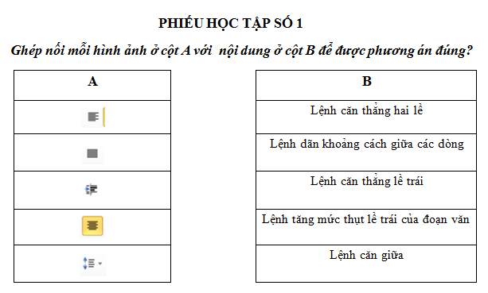
BÀI 3: THỰC HÀNH
TÌM KIẾM, THAY THẾ VÀ ĐỊNH DẠNG VĂN BẢN
LUYỆN TẬP
Đáp án – Gợi ý

Slide 9
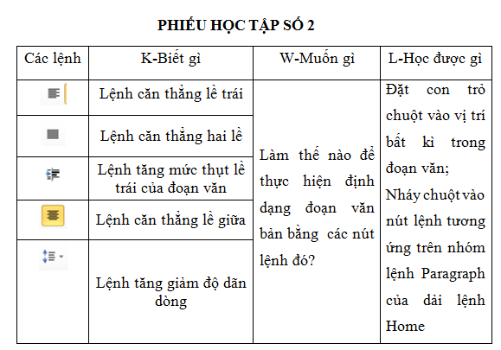
BÀI 3: THỰC HÀNH
TÌM KIẾM, THAY THẾ VÀ ĐỊNH DẠNG VĂN BẢN
LUYỆN TẬP
Đáp án – Gợi ý

Slide 10
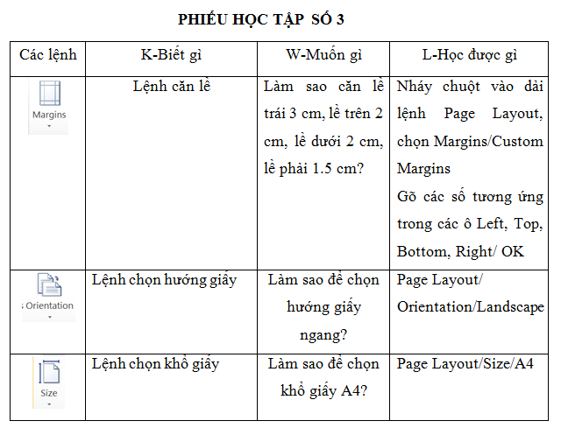
BÀI 3: THỰC HÀNH
TÌM KIẾM, THAY THẾ VÀ ĐỊNH DẠNG VĂN BẢN
LUYỆN TẬP
Đáp án – Gợi ý

Slide 11



Trò chơi hái táo
Thay đổi lề của trang văn bản là thao tác?
Lệnh Replace nằm ở dải lệnh nào?
Để in văn bản ra máy in ta dùng lệnh ?
Home
A. Lưu tệp văn bản
Lệnh File-->Print...
B. Insert
B. Bấm Ctrl+P
B. Định dạng trang
C. Bấm biểu tượng máy in trên màn hình nền
C. View
C. Định dạng văn bản
D. Format
D. Mở văn bản đã có
D. Cả 3 đáp án trên
Notes:
* Hướng dẫn:
Nháy vào trái táo 1 (tính từ trái qua) xuất hiện câu hỏi 1
Nháy vào táo 2 làm mất câu hỏi 1
Nháy vào táo 2 xuất hiện câu hỏi 2
Nháy vào táo 3 mất câu hỏi 2
Nháy vào táo 3 xuất hiện câu hỏi 3
Nháy vào cây mất câu hỏi 3
Nháy vào thỏ chuyển trang

Slide 12

BÀI 3: THỰC HÀNH
TÌM KIẾM, THAY THẾ VÀ ĐỊNH DẠNG VĂN BẢN
VẬN DỤNG
Thực hiện việc định dạng và trình bày trang cho văn bản ”Chuyến tham quan đáng nhớ” theo ý thích của em.

